Slide 1
Интеграция платформы 1С:Предприятие 8.3. со сторонним программным обеспечением
Федеральное государственное образовательное бюджетное учреждение высшего образования «Финансовый университет при Правительстве Российской Федерации»
КОЛЛЕДЖ ИНФОРМАТИКИ И ПРОГРАММИРОВАНИЯ
Руководитель курсового проекта Костиков П.А. Исполнитель курсового проекта Трипольский П.П.
Москва 2018

Slide 2
Содержание
Цели курсового проекта
Задачи курсового проекта
Концептуальная схема
Схема потоков данных
Считывание NFC метки
Способы использования
Достоинства проекта
Результаты выполнения проекта

Slide 3
Цели курсового проекта
Целью курсового проекта является разработка программного модуля для считывания данных из NFC карт, взаимодействующего с базой данных работающей на 1С:Предприятие 8.3., с возможностью его интеграции в сторонние конфигурации этой платформы.

Slide 4
Задачи курсового проекта
Выявить наиболее перспективный способ взаимодействия платформы 1С:Предприятие 8.3. с сторонними программными средствами. Учитывать такие критерии как поддержка нескольких операционных системам, множество языков программирования, работа в учебной версии платформы.
Создание конфигурации базы данных 1С:Предприятие 8.3. для возможности проверить работоспособность системы перед интеграцией в конечную базу данных
Написать общий модуль и множество приложений для 1С:Предприятие 8.3., реализующих считывания данных из NFC меток

Slide 5
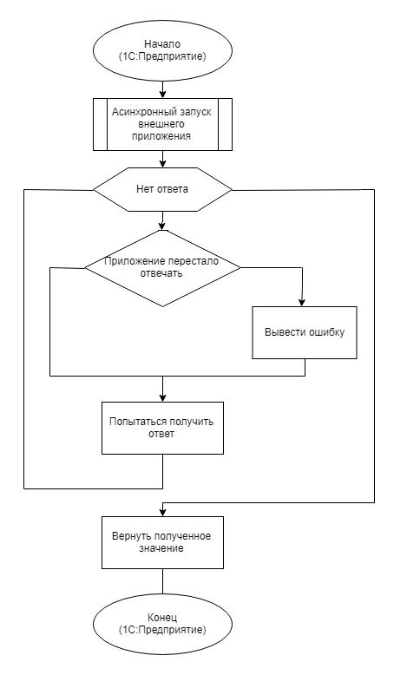
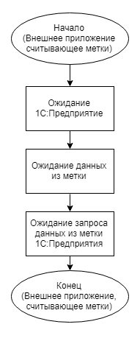
Концептуальная схема

Slide 6
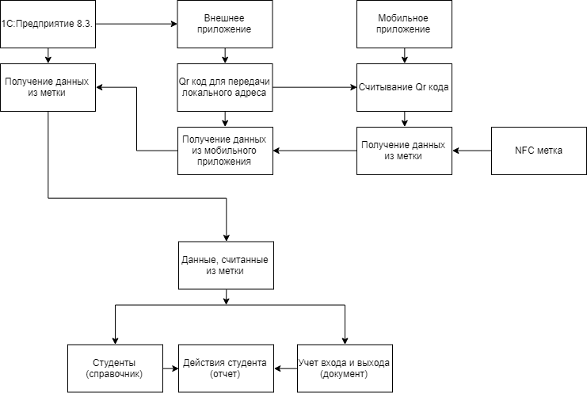
Схема потоков данных

Slide 7
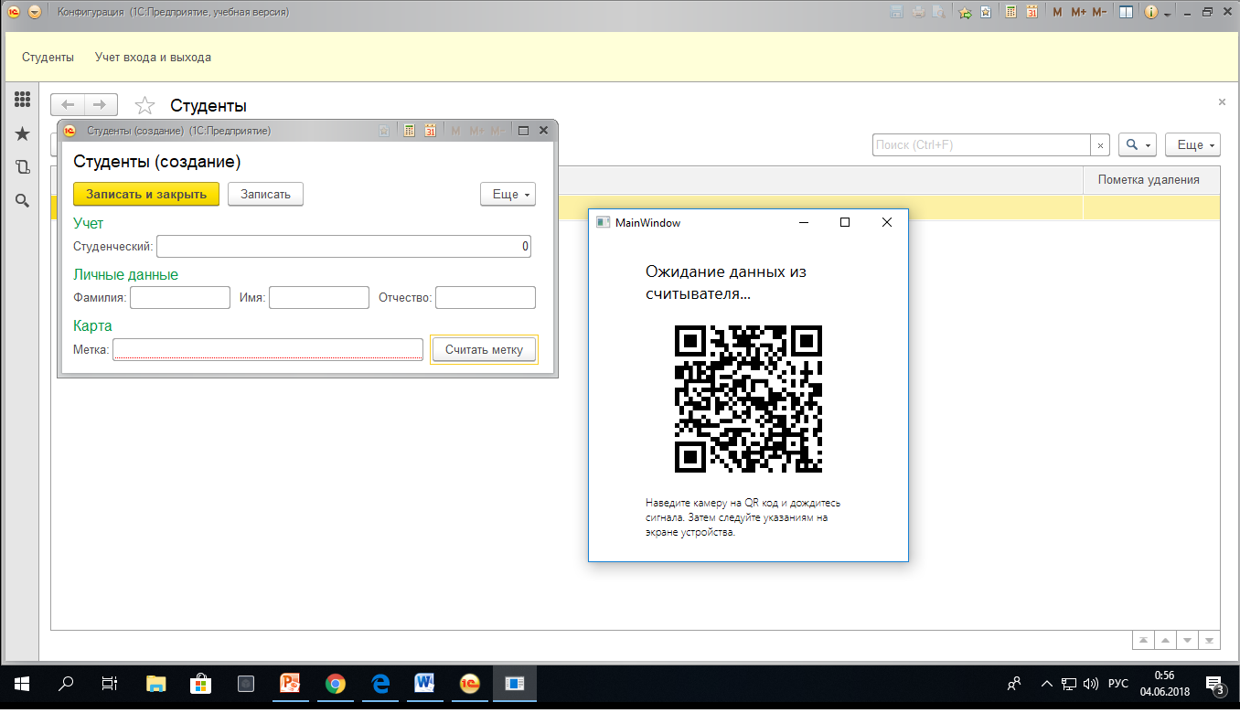
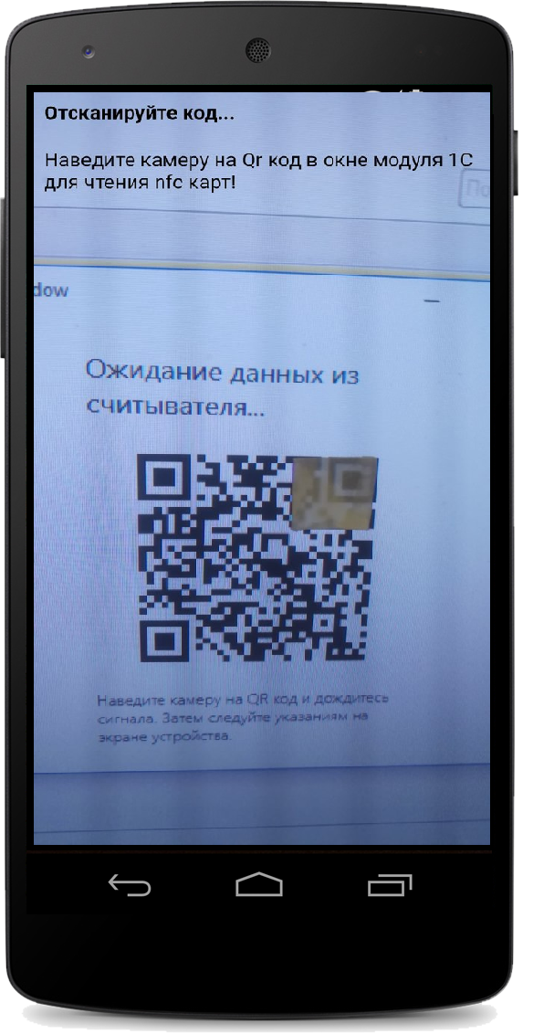
Считывание NFC метки

Slide 8
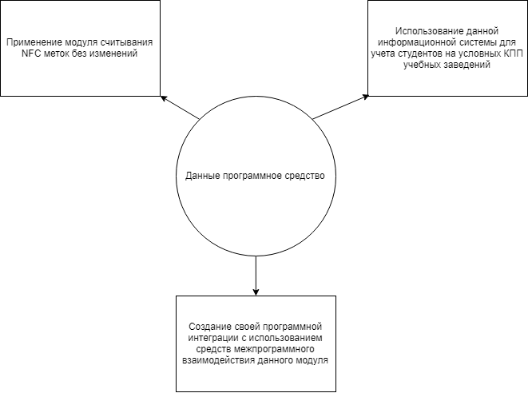
Способы использования

Slide 9
Достоинства проекта
Ускорение работы условного охранника на КПП при учете входа и выхода студентов, регистрируемого в данной конфигурации 1С:Предприятие 8.3.
Возможность применить модуль считывания NFC меток в других конфигурациях баз данных 1С:Предприятие 8.3., например при учете товаров на складе. NFC метки крайне устойчивы к внешним повреждениям и не могут быть стерты, в отличие от штрих-кодов
Возможность повторного применения средства межпрограммного взаимодействия из данного модуля при создании новых

Slide 10
Результаты выполнения проекта
В ходе разработки программы были получены навыки работы со следующими составляющими:
Разработка общих модулей 1С:Предприятие 8.3.
Проектирование и применение межпрограммного взаимодействия.
Работа с объектами платформы 1С:Предприятие 8.3. для ведения учета, в том числе со справочниками, перечислениями, отчетами, регистрами сведений и другими.
Цели и задачи, поставленные при выполнении курсового проекта, выполнены с соблюдением всех предъявленных требований в установленные сроки.

Slide 11
Спасибо за внимание!

